Slide 1

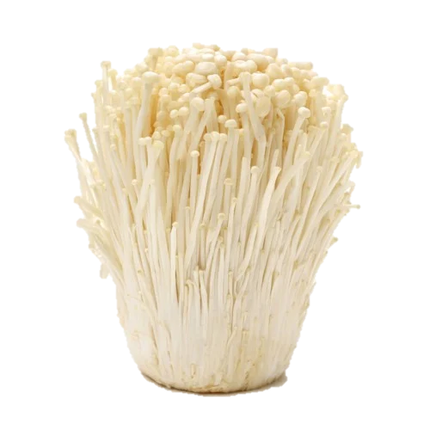
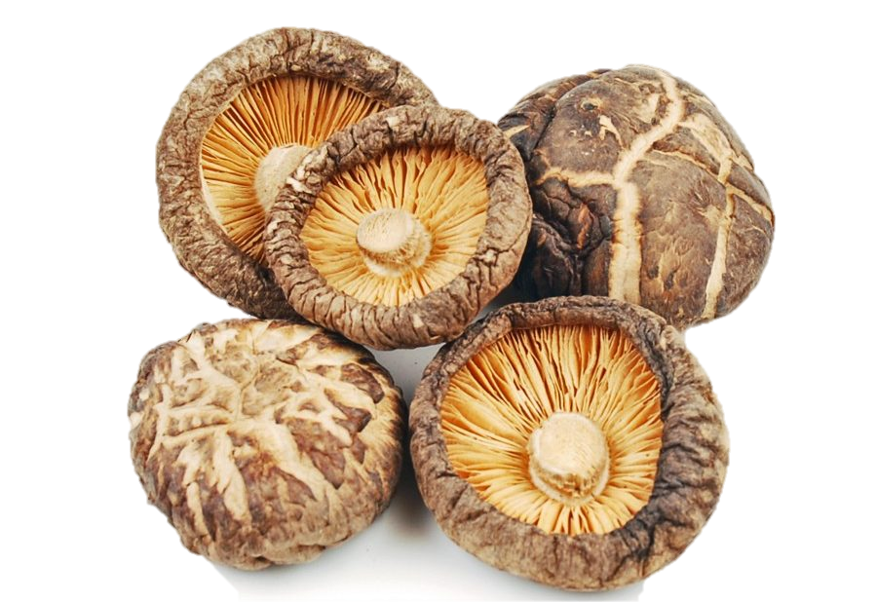
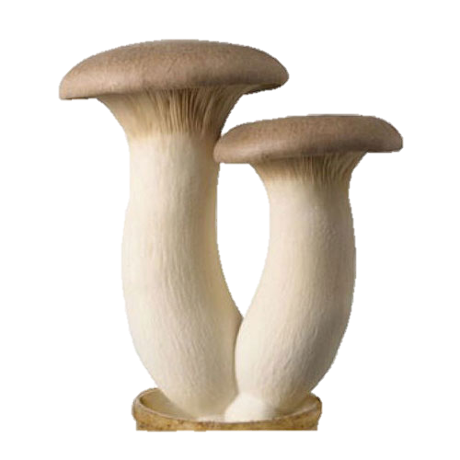
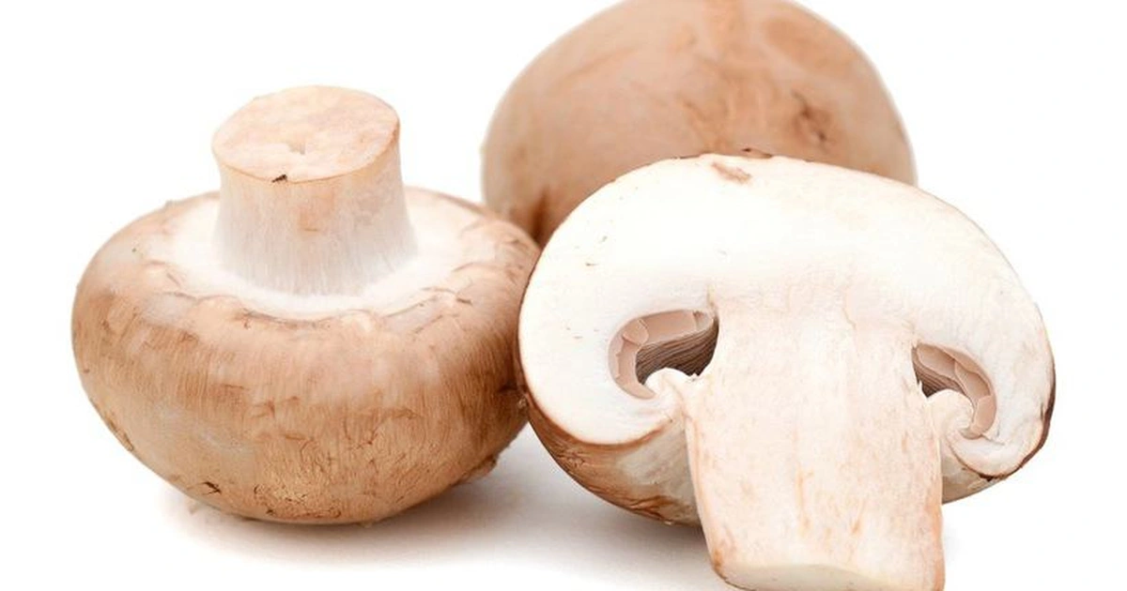
Hãy gọi tên tôi

Slide 2




Slide 3


Người ta sử dụng nấm men để làm gì?

Slide 4
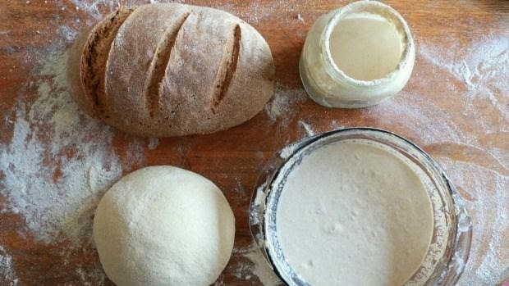
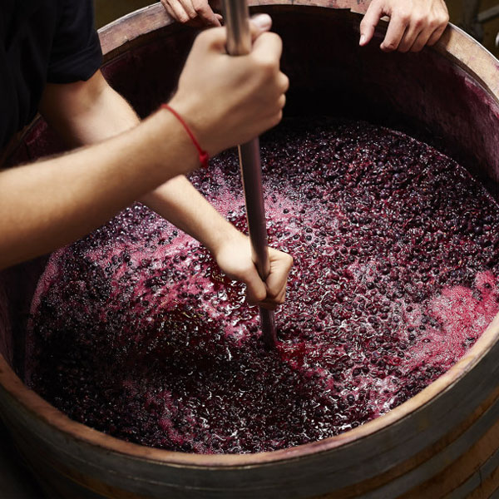
Người ta sử dụng nấm men để tạo ra các sản phẩm đa dạng như làm bánh mì, bánh bao, lên men rượu trong sản xuất rượu, bia,…

Slide 5


1. Quan sát hình 5 và đọc thông tin về quy trình làm bánh mì và trả lời câu hỏi:
+ Các nguyên vật liệu và dụng cụ cần thiết để làm bánh mì là gì?
+ Em hãy nêu quy trình các bước cần thực hiện để làm bánh mì?
+ Vì sao phải nhào kĩ bột.
+ Vì sao phải ủ bột khoảng 30 - 40 phút với khăn ẩm?

Slide 6
Quan sát hình 5 và đọc thông tin về quy trình làm bánh mì.
Chuẩn bị:
Nguyên liệu:
Bột mì: 300 g.
Nấm men (men nở): 5g.
Đường: 20 g.
Nước ấm: 200 ml.
Dụng cụ: ca, bát, cái cán bột, cân, đũa, đồng hồ, găng tay,…

Slide 7
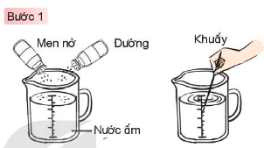
TIẾN HÀNH
Bước 1:
Cho men nở, đường, nước ấm vào ca rồi khuấy đều.

Slide 8
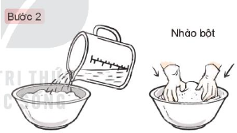
TIẾN HÀNH
Bước 2:
Cho hỗn hợp vừa làm ở bước 1 vào bát bột mì và nhào kĩ.
Vì sao phải nhào bột kĩ?
Để giúp men nở thấm đều vào bột

Slide 9
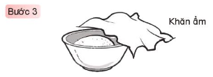
TIẾN HÀNH
Bước 3:
Ủ bột trong khoảng thời gian từ 30 phút đến 40 phút với khăn ẩm.

Slide 10
TIẾN HÀNH
Bước 3:
Ủ bột trong khoảng thời gian từ 30 phút đến 40 phút với khăn ẩm.

Slide 11
Vì sao phải ủ bột trong khoảng thời gian từ 30 phút đến 40 phút với khăn ẩm?
Để đảm bảo bột không bị khô, có thời gian giúp men nở phát huy tác dụng làm bột có độ mềm, xốp.

Slide 12

TIẾN HÀNH
Bước 4:
Cho bột lên mặt phẳng, tiến hành cán bột cho đến khi bột chuyển sang trạng thái mịn, dai và kéo được mỏng. Chia bột thành khối nhỏ và tạo hình phù hợp.

Slide 13
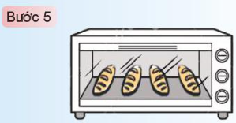
TIẾN HÀNH
Bước 5:
Nướng bánh ở nhiệt độ khoảng thời gian
từ15 phút đến 20 phút cho đến khi bánh chín vàng đều.

Slide 14


Từ bước 1 đến bước 3.

Slide 15

Nhận xét về độ nở của bột mì trước và sau khi ủ ở bước 3.

Slide 16
Nấm men có
tác dụng gì trong quy trình làm bánh mì nêu trên?
Nấm men có vai trò lên men tinh bột trong bột mì, tạo ra khí các-bô-níc giúp làm nở bánh mì.

Slide 17
Giai đoạn ủ ở bước 3 có tác dụng gì?
Tạo điều kiện thuận lợi cho cho nấm men hoạt động và lên men có chất bột đường.

Slide 18
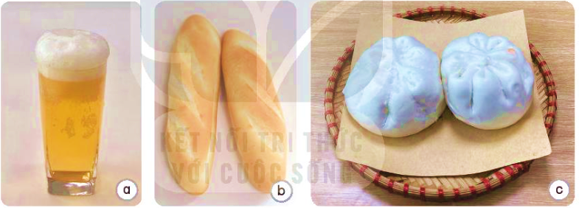
Nêu tên các sản phẩm trong hình 6 và cho biết vai trò của nấm men trong việc tạo ra các sản phẩm đó.
Nấm men hoạt động chủ yếu là lên men các chất bộ đường, giúp tạo ra các sản phẩm có giá trị cao.
Bia
Bánh mì
Bánh bao

Slide 19

+ Một số nấm được dùng làm thức ăn có hình dạng, màu sắc khác nhau. Ví dụ: nấm hương, mộc nhĩ, nấm sò, nấm kim châm,…
+ Nấm men được ứng dụng rộng rãi trong chế biến thực phẩm nhằm tạo ra các sản phẩm lên men như bánh mì, rượu, bia,…

